Slide 1
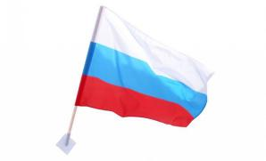
Патриотическое воспитание дошкольников Мастер класс к дню России: « Флаги из звёзд»
Очень важно с самого детства воспитывать любовь к своей Родине, чувство гордости за свою страну. Знакомить ребёнка с гимном флагом. Гербом России. Главное делать это правильно. Лучше всего информация детьми воспринимается в игре. Предлагаю вам изготовление флагов из картона, необычное оформление трико лора из звёзд
Презентацию выполнила воспитатель высшей категории:
Сафонова Марина Викторовна
2020 год

Slide 2
Нам понадобится трубочка для коктейля, картон 20на 15см,степлер, звёзды трёх цветов по5 штук. Картон сгибаем с любого края 1см,вставляем трубочку и фиксируем степлером. Следующую работу выполняет ребёнок самостоятельно приклеивает звёзды располагая рядами. Каждый ряд звёзд это цвет флага.
По геральдике, белый по давней традиции называется серебряным. Обозначает чистоту, невинность, непорочность. Также серебро давно считается знаком мудрости. Оно является символом правдивости, безмятежности, надежности.
Красный цвет иначе называется червлень, символизирующий смелость, мужество. Одновременно трактуется как великодушие, любовь. Синий вода, или небо .В геральдике синий иначе называется лазурным или лазоревым. Это символ величия, честности, красоты.

Slide 3
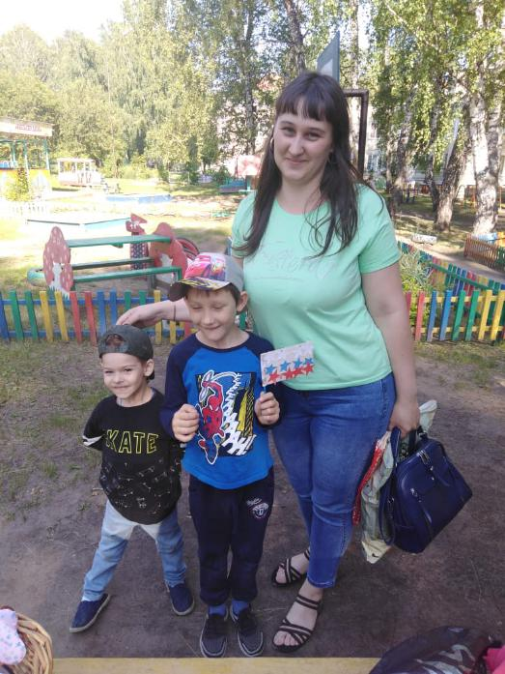

Slide 4
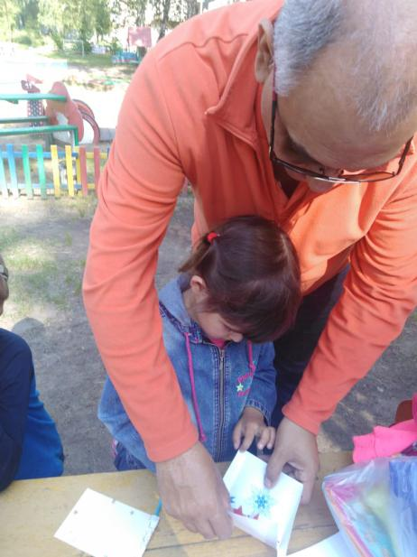
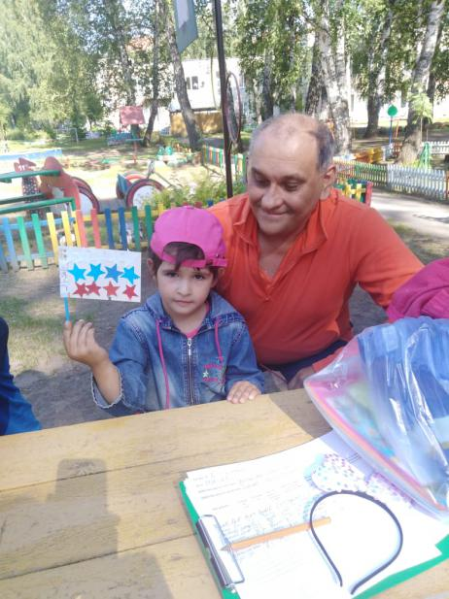

Slide 5
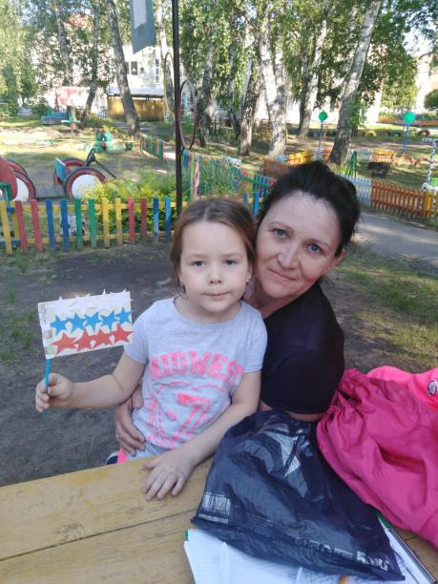
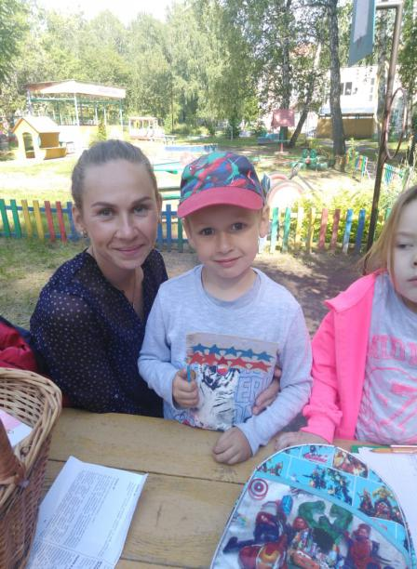

Slide 6
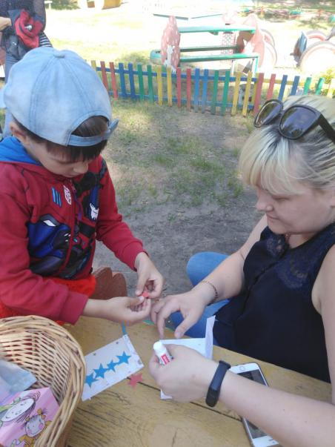
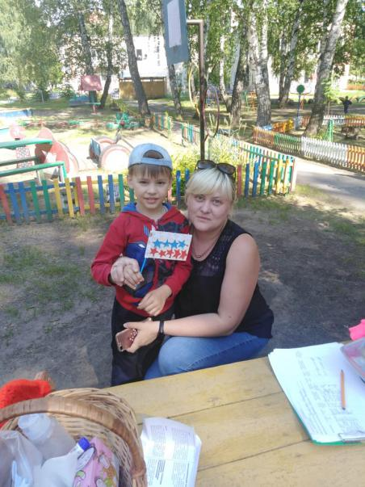

Slide 7
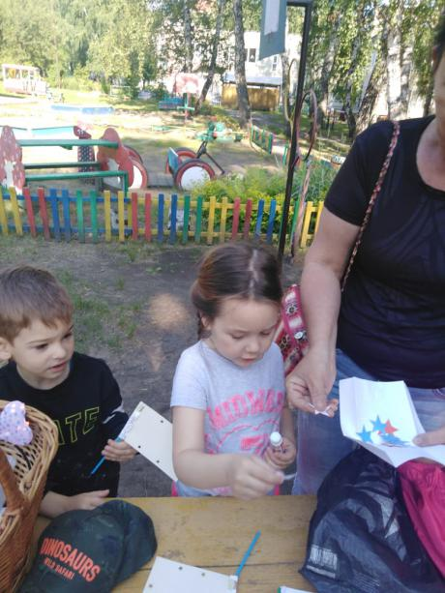
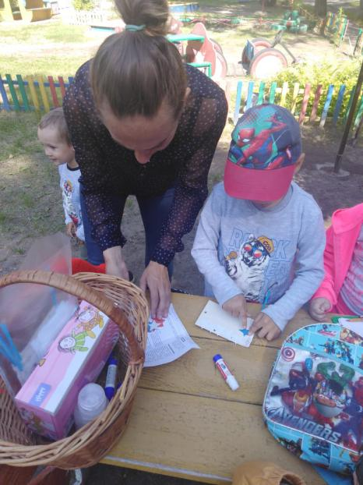

Slide 8
Спасибо за внимание

